Slide 1
我的求學求職經驗分享
林俊豪 2017/01/11 母校中山大學化學系

Slide 2
內容提要
為什麼讀碩士班和博士班
接受補助出國訪問研究
美國生活經驗與心得
找工作的經驗及就業心得
歡迎隨時發問

Slide 4
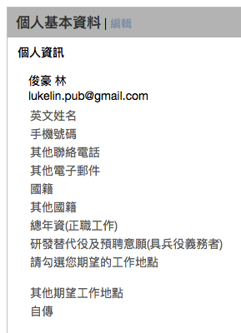
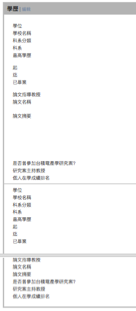
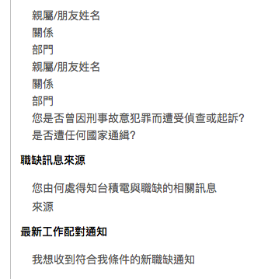
落榜才是人生的“心”開始(1)

Slide 5
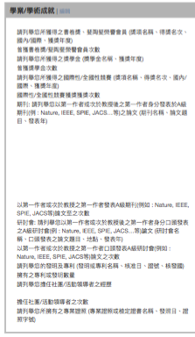
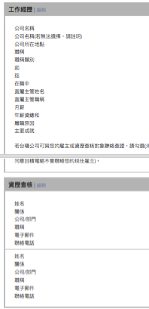
落榜才是人生的“心”開始(2)

Slide 6
認識自己，從填履歷開始
履歷
履歷表
自傳
自我推薦信 (Cover letter)
豐富、連貫、隨時更新
自我期許

Slide 7
如果能重來
給大學生的我：
學生活動（系上、社團、校園）
專題研究
企業實習
研究生的我很幸運：
專注研究
發表成果
參與學術活動（研討會、出國訪問研究…）
參與企業活動（獎學金、企業參訪…）

Slide 8
選擇，我怎麼做(1)
當兵
馬祖國家風景區管理處替代役男
替代役體位，服役單位志願觀光局
服役地點選擇馬祖

Slide 9
選擇，我怎麼做(2)
碩士班
中山大學(備取) vs. 中正大學(榜首)
博士班
讀博士班或在職進修
博士不容易找工作？

Slide 10
從這些選擇，我發現
機會給準備好的人
機會是爭取來的
天上掉下來的機會要心存感謝

Slide 11
可以及早培養的能力
表達（說明、溝通）
寫作（文字、圖像）
人際關係（建立、維持）
語言（不要妄自菲薄）

Slide 12
千里馬計畫科技部補助博士生赴國外研究(1)
時程
七月送件申請
十一月公告通知，撥款
隔年一月可開始出國
金額
7個月至12個月。
每年60萬元為標準(每月5萬元)。

Slide 13
千里馬計畫科技部補助博士生赴國外研究(2)
準備內容
訪問對象(半年~一年前聯繫)
研究成果(一年~更早之前完成)
出國研究計畫(提早半年準備)
語言測驗（提早三個月~半年）
心理準備（通過後準備）

Slide 14
千里馬計畫科技部補助博士生赴國外研究(3)
我們的優勢
自然處 vs. 工程處（名額）
學校研究聲望（名列前茅）
南北差距（機會是爭取來的）

Slide 15
美國明州生活經驗談(1)

Slide 16
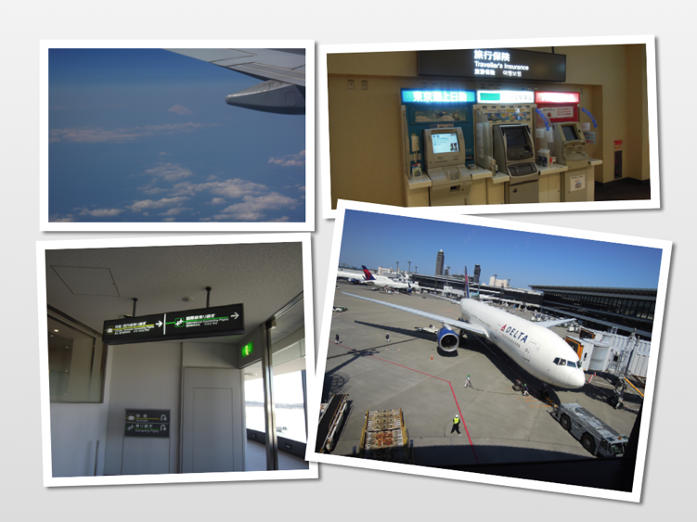
美國明州生活經驗談(2)

Slide 17
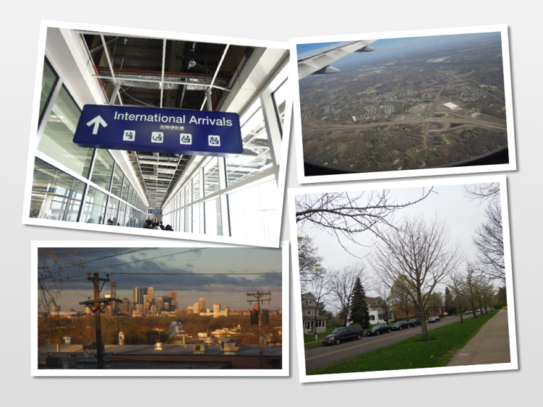
美國明州生活經驗談(3)

Slide 18
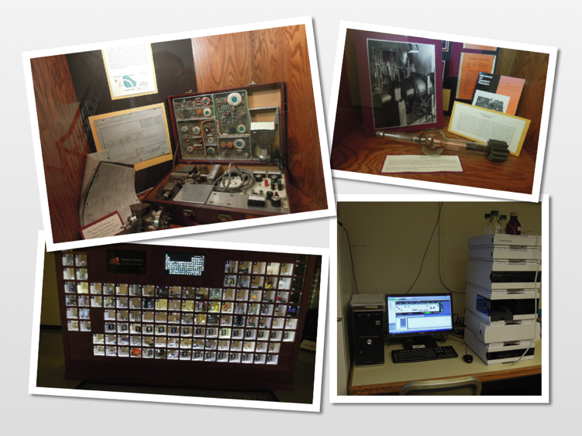
美國明州生活經驗談(4)

Slide 19
美國明州生活經驗談(5)

Slide 20
美國明州生活經驗談(6)

Slide 21
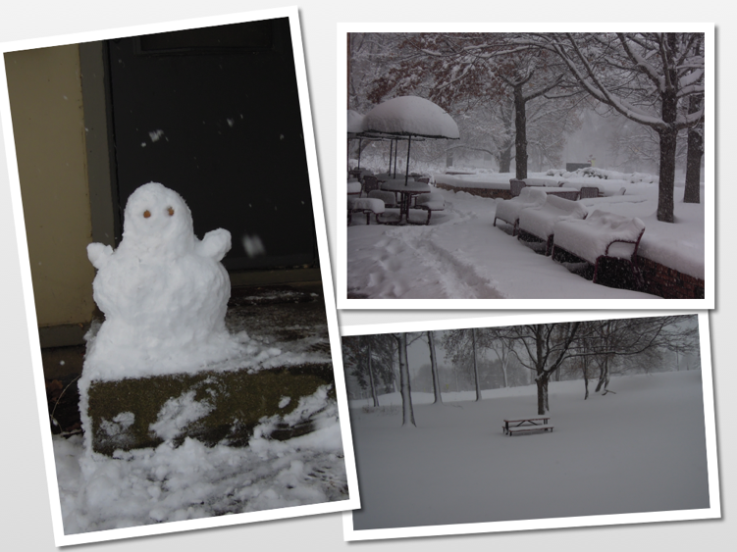
美國明州生活經驗談(7)

Slide 22
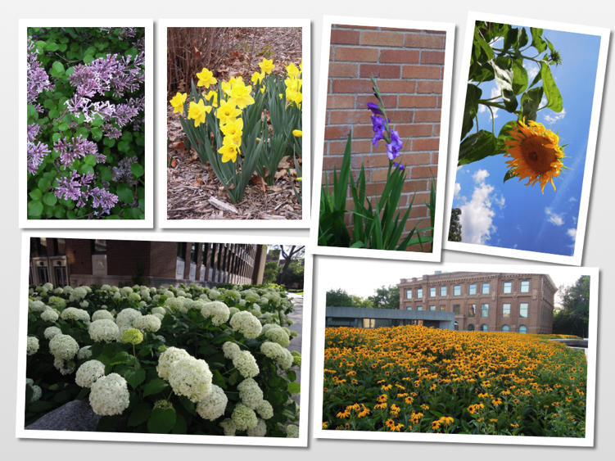
美國明州生活經驗談(8)

Slide 23
美國明州生活經驗談(9)

Slide 24
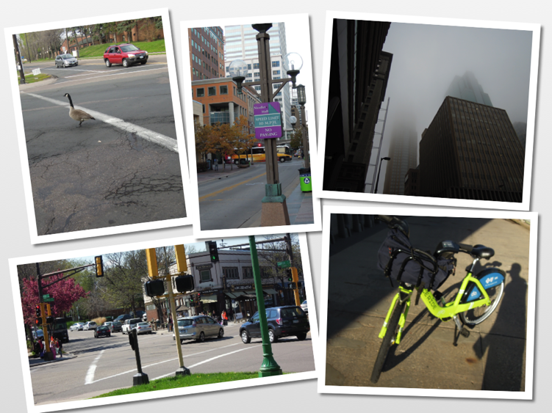
美國明州生活經驗談(10)

Slide 25
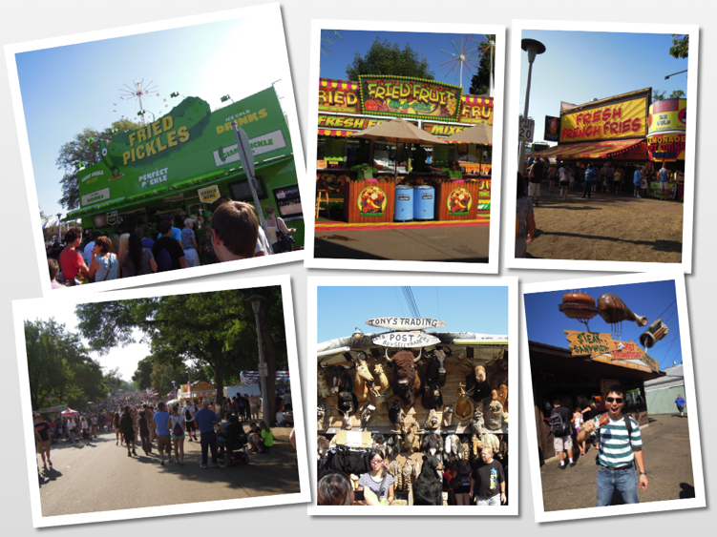
美國明州生活經驗談(11)

Slide 26
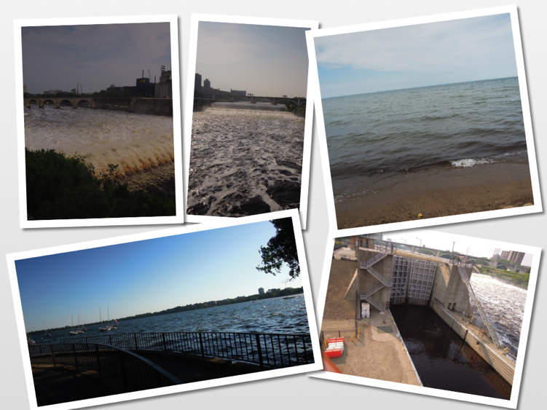
美國明州生活經驗談(12)

Slide 27
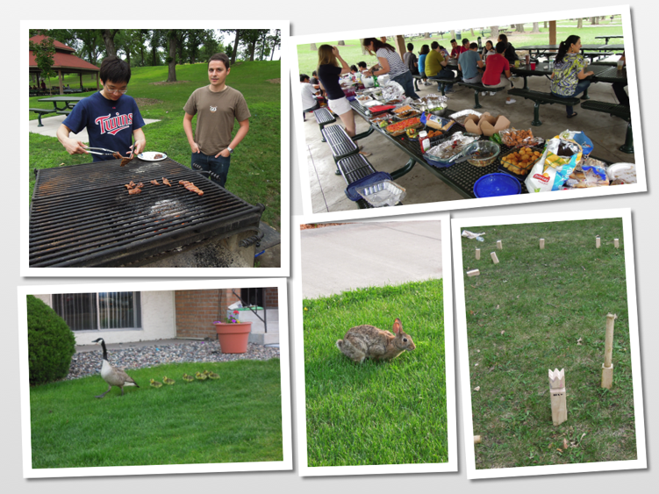
美國明州生活經驗談(13)

Slide 28
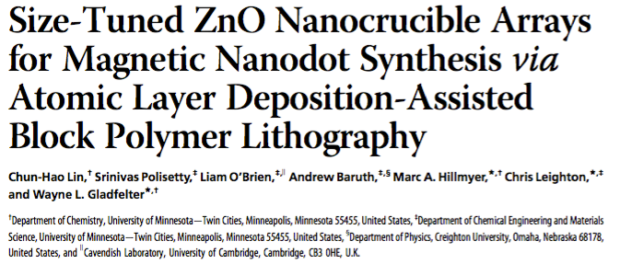
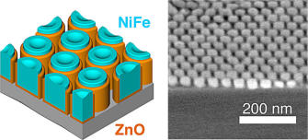
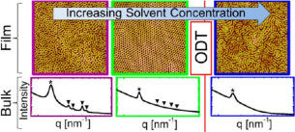
美國研究成果

Slide 29
美國生活費用
生活費(2012)
醫療保險費每月約200美元
住處租金每月約400美元
生活費每月約600美元

Slide 30
總有離開學校的一天
找工作就是收割先前的努力成果，也是另一個開始
履歷較完整而有規劃
實習企業
參訪企業
人際關係
出國

Slide 31
求職的選擇
地點
國外(大陸)>台灣涉外公司>台灣
內容
有興趣的盡量迎接挑戰
同事說：一輩子一定要做一次業務
收入
越高越好

Slide 32
職場注意事項
尊重人、事
名片
吃早餐
合作
表揚他人貢獻
接電話
創造自己“被利用”的價值

Slide 33
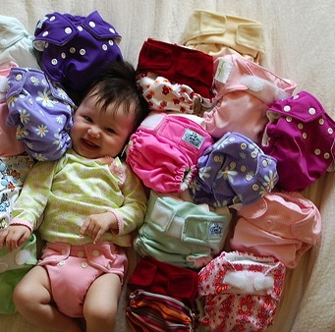
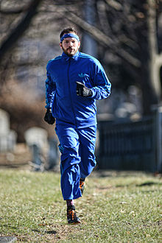
我現在的工作內容
穿著
兒童服裝
洗滌
無氟撥水撥油
不發臭
不易形成汙漬
快乾
不易 淋濕
環境 友善
減少洗衣次數
運動服裝
工作服裝
http://www.crazymessybeautiful.com/
旅遊服裝
https://en.wikipedia.org/wiki/Tracksuit
https://pixabay.com/zh/%E7%94%B7%E5%AD%90-%E5%B7%A5%E4%BD%9C-%E7%94%B7%E5%A3%AB-%E5%B7%A5%E4%BD%9C%E6%9C%8D-%E5%A4%B4%E7%9B%94-399578/
https://www.flickr.com/photos/aigle_dore/5825413134

Slide 34
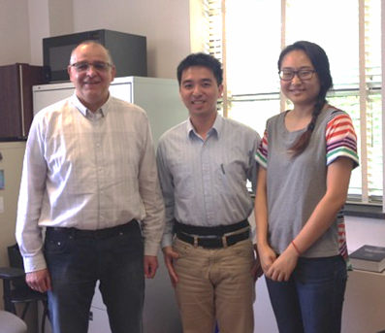
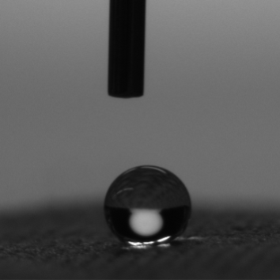
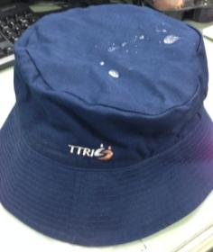
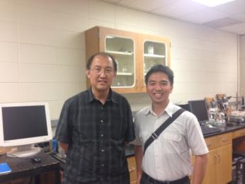
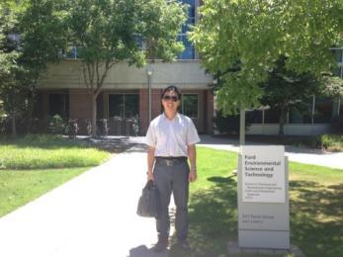
美國出差(1)
135º

Slide 35
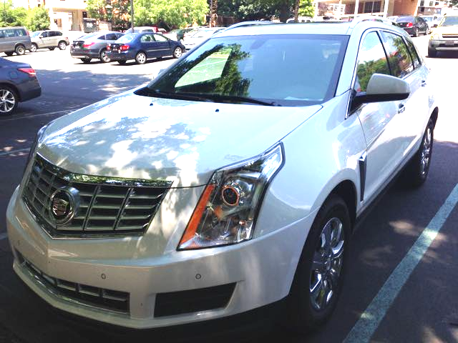
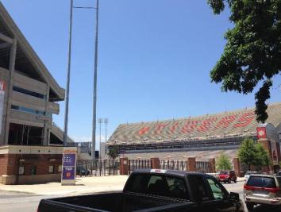
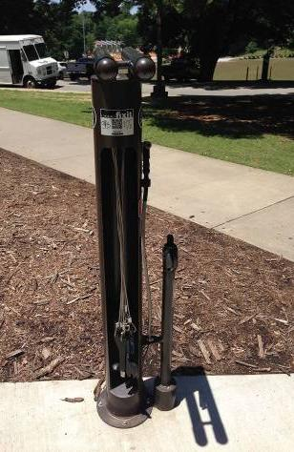
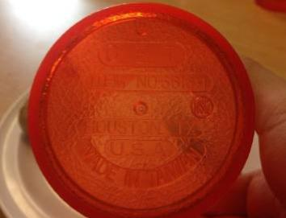
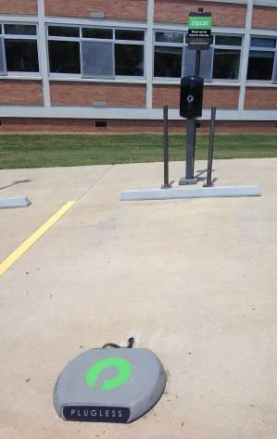
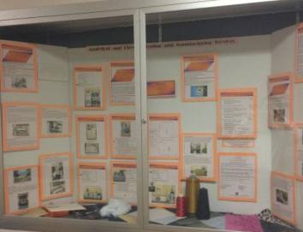
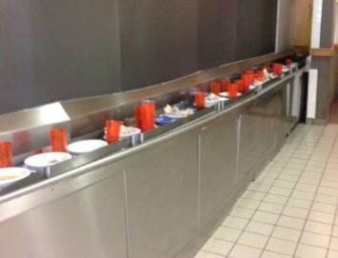
美國出差(2)
租車趣事
住宿商務旅館心得

Slide 36
小道消息
未來幾個有發展性的產業
再生能源及儲存（材料與服務）
複合材料
光纖材料

Slide 37
感謝老師邀請，感謝大家參加
有夢最美，
及早準備，
主動爭取！

Slide 38
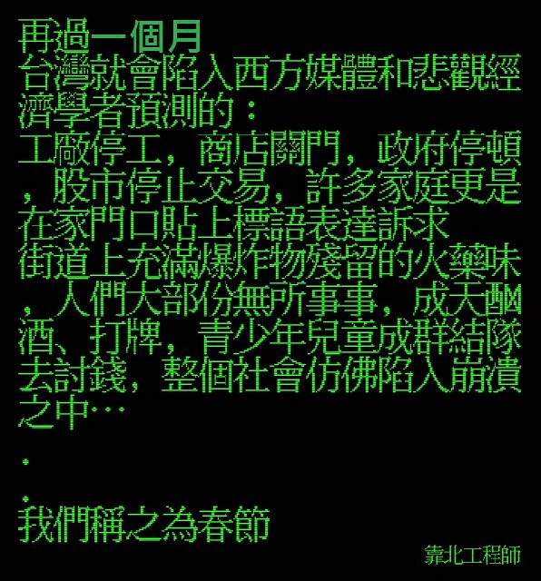
預祝大家春節快樂

